Slide 1
０．最初に お願い事項まとめ
１．本年の活動概要と運営体制（案）
２．活動スケジュール（案）
３．直近イベントのご案内
５．お願い事項とBANDの加入について

Slide 2
０．最初に お願い事項まとめ
※強制項目はありません、推奨実施事項を優先度高い順に記載
クリック↓
（１）【全員】BAND登録をよろしくお願いします
（本名 or その人とわかるニックネーム）
（２）【決起会参加者】出欠変更がある方は
メールにてご連絡をお願いします
（３）【練習会参加を検討している方】
BANDでの出欠入力をよろしくお願いします
手順コチラ
メール送信はコチラ
手順コチラ

Slide 3
１．本年の活動概要と運営体制（案）について

Slide 4
◆25年度品保部駅伝・ウォーキング 活動概要
目的 ：
・職場の仲間と一体感を感じながら交流を深めよう！
・運動不足を解消し、健康増進しよう！
期間 ：６月～１２月
※ランニング/ウォーキング/交流イベント等のリアルイベント (不定期オンラインイベントを開催予定）
対象 ：品保で応募いただいた選手・マネの方＋幹事の方＋海外部外社外有志
活動内容 ： 練習会や親睦の深まるイベントを実施する
(不定期オンラインイベントあり)

Slide 5
◆選手側運営陣（案）
役名 | 氏名 | 部署 | 主にやること
監督 | 和田 龍太 | KG | 活動全般企画運営
副監督 | 尾野 貴広 | 調プロ兼SW3 | 活動全般企画運営
CAP | 安芸 優一 | T23 | 練習企画・チーム牽引
副CAP | 源馬 功大 | T13 | 練習企画・チーム牽引
大臣（裏主幹事） | 中山 拓弥 | T15 | 主幹事業務の強力サポート
女(じょ)監督 | 杉岡 俊斗 | T23 | 女性チームの結成/練習企画/監督
歩（補）監督 | 寺田 周平 | KP | オンライン/リアル イベント企画
合宿/勧誘 | 伊藤 新太 | T12 | 合宿の企画＋勧誘
合宿/勧誘 | 藤川 泰成 | MQK | 合宿の企画＋勧誘
予算/備品 | 坂尻 雅 | T14 | 予算管理や備品管理や賞品関係等

Slide 6






連絡手段や資料置き場等（予定）
BANDアプリとTeamsの「駅伝活動」チームがメイン！
会社（会社PC／会社スマホ）
プライベート（私物スマホ／私物PC）
資料置き場
連絡手段
資料置き場＆連絡手段＠プライベート
部親睦会SPOサイト
（全部員閲覧可能）
駅伝活動チーム
（関係者のみ）
主に連絡チャネルを活用
BANDアプリ（関係者のみ）
顔合わせ会資料・Q&A等
連絡・依頼・質問・コミュニケーション等
連絡・依頼・質問・コミュニケーション等
練習会の案内と
出欠確認
活動写真
（一部抜粋）
他参考資料
オンラインイベント関係（案内、出欠確認、結果）
活動写真
（ALL）
練習/合宿/
イベント資料
リアルイベントの案内と出欠確認
連絡手段
アンケート
Outlookメール
Forms
各種出欠確認やオンラインイベント展開はBANDのみの予定
各種依頼や個別フォロー
（基本teamsだがメールも併用）
情報収集や意見収集
のアンケート等

Slide 7
２．活動スケジュール（案）について

Slide 8
本年活動概要案（スケジュール）
青字 ：オンライン
アプデ済
赤字 ：リアル
 | ５月 | ６月 | ７月 | ８月 | ９月 | １０月 | １１月 | １２月
実施事項
☆本日：顔合わせ会
☆懇親会(仮)
☆鈴鹿合宿
(11/8-9)
☆全社大会（12/7）
選手募集
(済5/23)
☆慰労会
☆決起会
（スポセン運動＆BBQ）
(6/28)
部員応援
リアル練習会(毎週 水・土)
オンラインでの運動共有・オンラインイベント 等（適宜実施）
有志で市民大会（リレーマラソンやハーフマラソン等）出場
※公式活動ではありませんが随時呼びかけます
１２月の大会を目標とし、練習会を軸に交流・体力強化

Slide 9




◆各イベントへの参加について
激しく走るのは嫌だけど健康に痩せたいので、みんなと走れる練習会や合宿に参加してジョギングとかしよ～かな
運動はあまりしたくないな～交流メインにしたいので、練習会にはウォーキングで低頻度でゆるく参加して、BBQ・合宿・飲み会等に本気出して参加しようかな
普段忙しいし遠くに住んでいるので、練習会とかは厳しいけど運動したり競ったりしたいので、好きな時間・場所でできるオンラインだけ参加しようかな
走った分だけタイムが伸びる充実感！タスキをチームでつなぐ達成感を味わいたい！ので練習会や合宿に参加してストイックに頑張って全社駅伝の出場を目指そうかな
各々目的に応じて参加するイベントをチョイス！
まずは来られる日に練習会へ参加してみる事を推奨！

Slide 10
３．イベントのご案内
①決起会
②鈴鹿合宿
③練習会
④全社駅伝
⑤オンラインイベント
全員
ラン
ウォーク
ラン
ウォーク
全員
ラン
ウォーク

Slide 11
①6/28(土)決起会 スポセンコース体験＆BBQ
時刻 | 内容
8:30 ～ 10:00 | 【第一部】 スポセン体験会
11:45 | さなげアドベンチャーフィールドBBQ場集合
12:00 | 【第二部】 BBQスタート！
15:00頃 | 集合写真＆解散

Slide 12
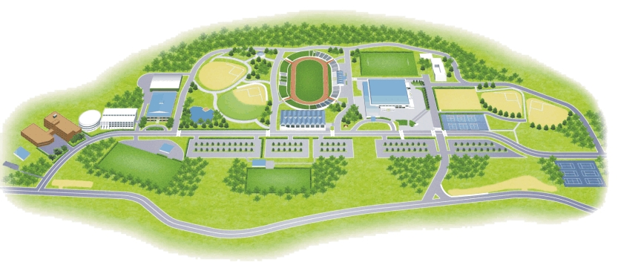
第１部 運動/応援＠スポセン
～体を動かしお腹を空かせよう～
8:30 スポーツセンター野球場裏集合
コース（１周約2.4km）
集合場所＆
スタート地点
歩行・走行方向（逆回り禁止！）
駐車場から集合場所までのルート
２ｋｍ
P５
P４
P２
P１
１ｋｍ

Slide 13
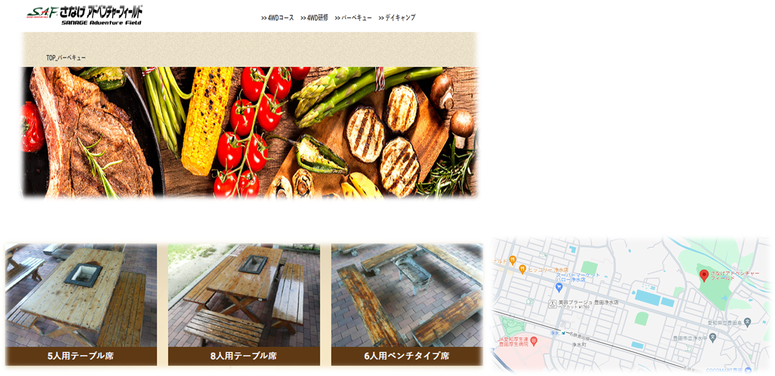

第２部 BBQ ＠さなげAF
～美味しく食べて親睦を深めよう～
11:45 猿投アドベンチャーフィールドBBQ場集合！
■HPリンク ⇒ バーベキュー | さなげアドベンチャーフィールド (lc-saf.co.jp)
トヨタスポーツセンタから
車で約15分
浄水駅

Slide 14
②11/8～9 鈴鹿合宿
・普段とは異なる環境での練習で走力強化を図る
・2日間の活動を通して親睦を深める
項目 | 内容 | 補足／注意事項
日程 | 11月8日（土）～11月9日（日） | ※本社から車で1.5時間程度の場所なので、日帰りも可
宿泊 | スポーツガーデンMie Spo Inn | HPリンク
参加資格 | どなたでも参加可能
費用 | [想定]5,000円～10,00０円程度 (人数次第、宿泊・食事・交通費込み） | 役職に応じ傾斜検討 品保以外の方は親睦会補助なしの為、全額負担
参加方法 | 別途Formsにて募集予定
スケジュール | 詳細検討中 | ＜ざっくりの現状案（変更可能性あり）＞ ・初日８～９時頃本社集合、２日目は１７時頃本社着解散を予定 ・練習は初日昼練＋初日夕方散歩、２日目午前練を予定

Slide 15
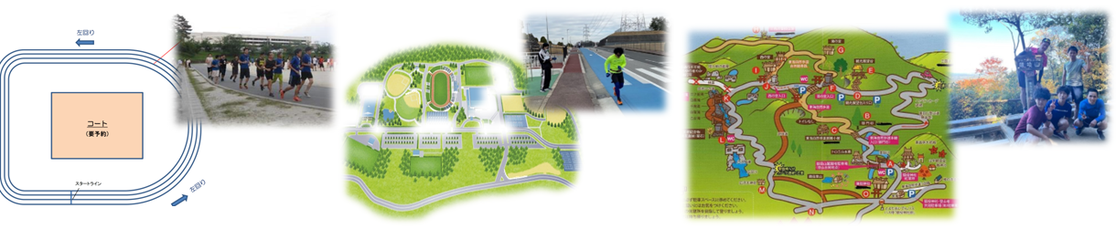
初回公式練習会は6/4(水)！！
毎月1回は”広報デー”を設定し、部員の皆さんへ活動の様子を発信！！
初回広報デーは7/16(水) ！みんな来てね～～～！(お菓子が沢山あるとか！？)
③練習会（週2回）
項目 | 内容
日時場所 | 水曜：17:45～ （本社G or スポセン） 土曜：８:00～ （本社G or スポセン or 岡崎中総 or 猿投山他）
交通手段 | 本社G：徒歩 / スポセン：車 or 電車 / 他の場所：車
出欠 | BANDでの事前出欠確認 ←できれば２日前までの入力お願いします
ドリンク | 幹事/運営陣で用意
練習内容 | アップ＋柔軟＋本練習※＋クールダウン
各自持ち物 | 運動着、シューズ、タオル、時計等
※車無い方は送迎します
（個別に運営陣か周りの方へ連絡ください）
※次頁
※貴重品は各自で管理
■本社グランド（約332m/周）
■スポーツセンター（約2.4㎞/周）
■猿投山（約2.4㎞/周）

Slide 16
◆リアル練習会（水・土）のメニューについて（３パターン設定）
①ウォーキングの方用
４０～６０分 walk 等
②Fun run（ダイエット/ジョギングの方）用
40～60分 jog or 各自好きな運動メニュー 等
③ガチ（タイム目指したい方/超ダイエットしたい方用）
タイムアップ専門メニュー！実力問わずできます。
（例： 1000m×５本インターバル、10kmビルドアップ走・・・実力に応じて集団分け）
家が遠いからリアル練習会は
行かずに走った記録を投稿しようかな
先週は①だったけど運動に慣れてきたから今日はジョギングしてみよ～かな②でいこう！
絶対走りたくはない！①にしよう！
時間が余れば
少し筋トレしよ～かな
タイムアップ
目指して③だ！

Slide 17
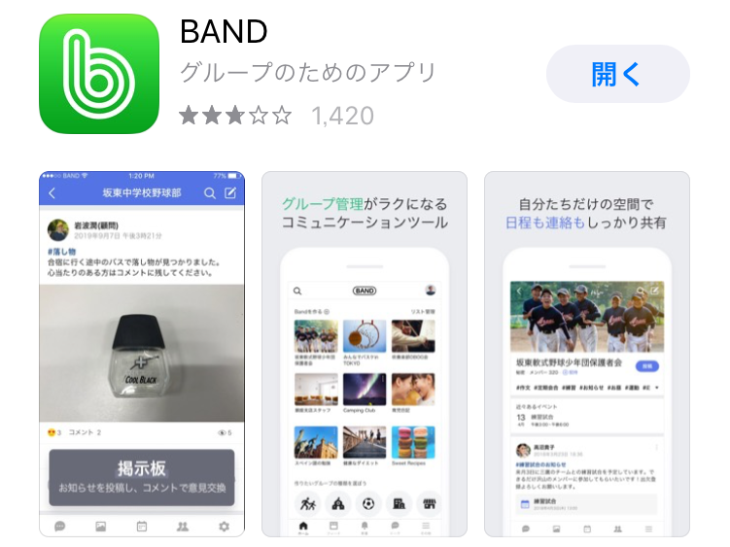
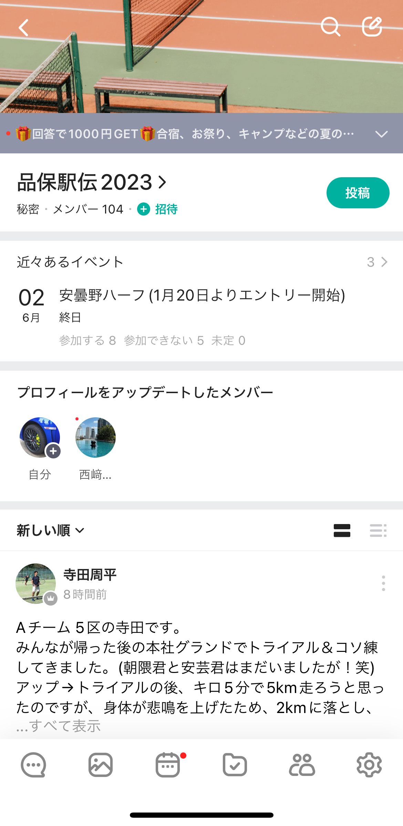
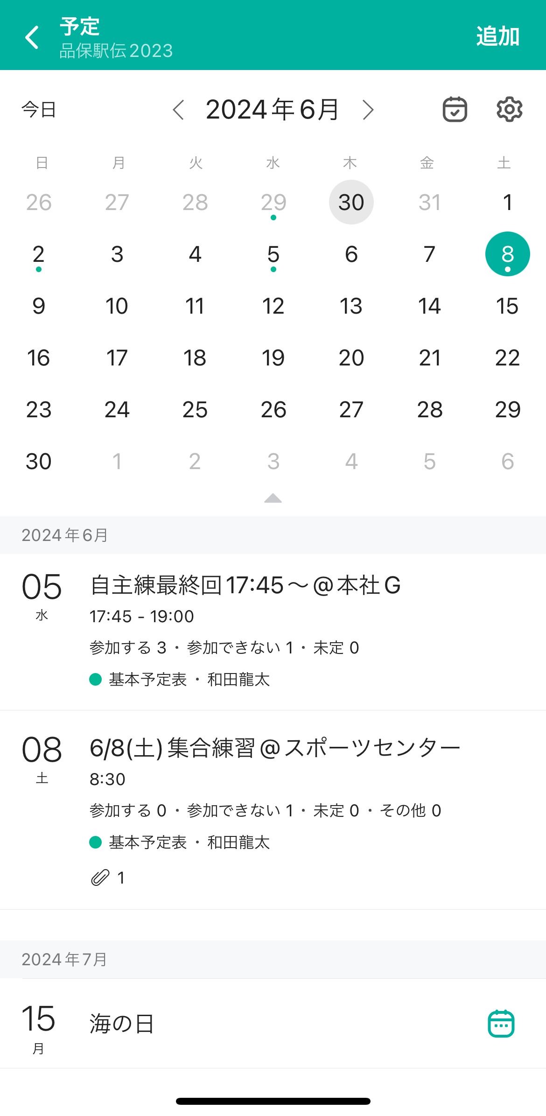
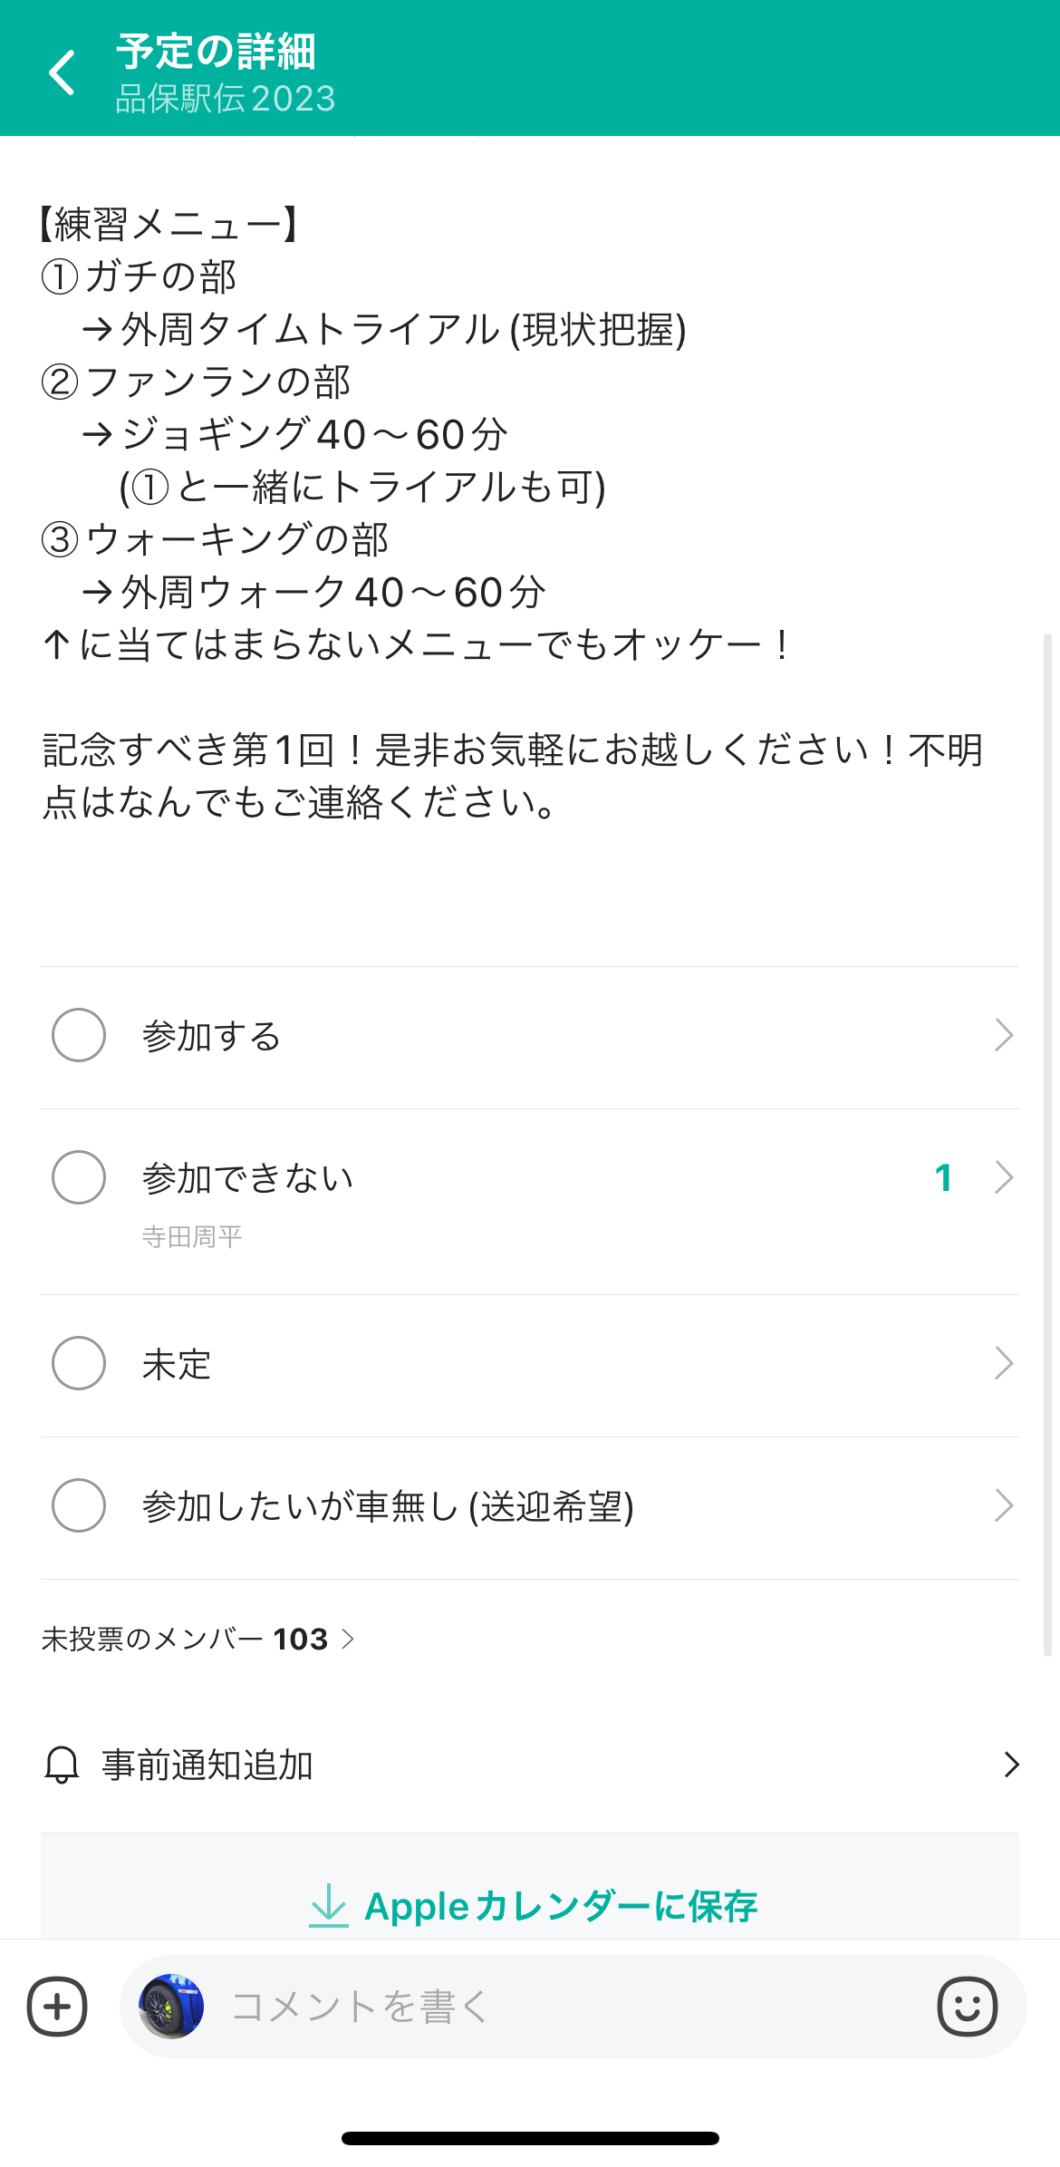
■練習会出欠回答の方法
W
１分
BANDアプリ
ホーム画面
予定表画面
予定の詳細/回答画面
集合場所、時間等の
詳細を記載してます
②確認したい
日付をタップ
<お願い事項>
①出欠予定の入力
⇒ドリンク準備本数把握の為
②練習日の2日前までに入力
⇒ドリンク準備手配の為
③表示された
予定をタップ
④出欠を記入
〆切：2日前
①「予定表」をタップ
★迷ったら「参加」を選択！
ドタキャンOKです！

Slide 18
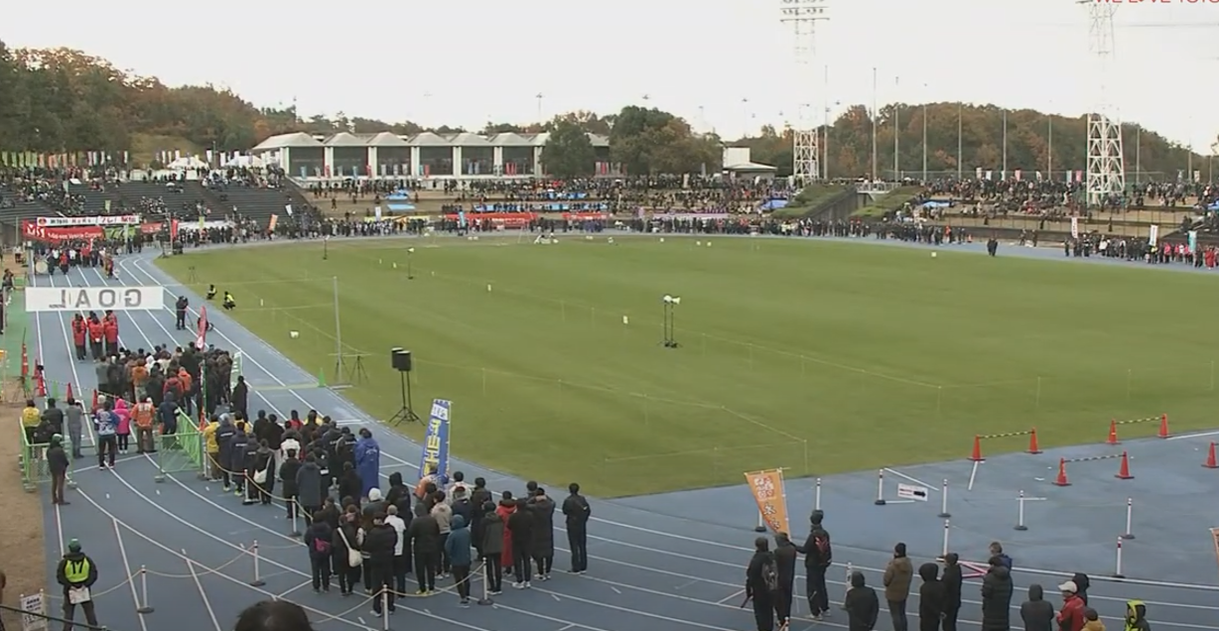
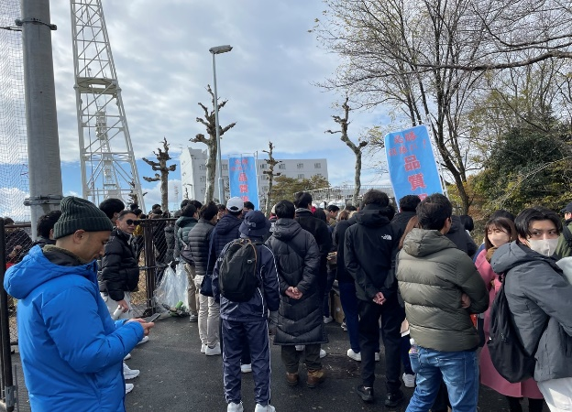
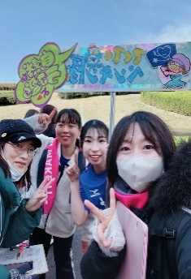
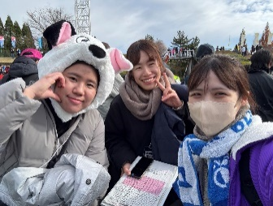
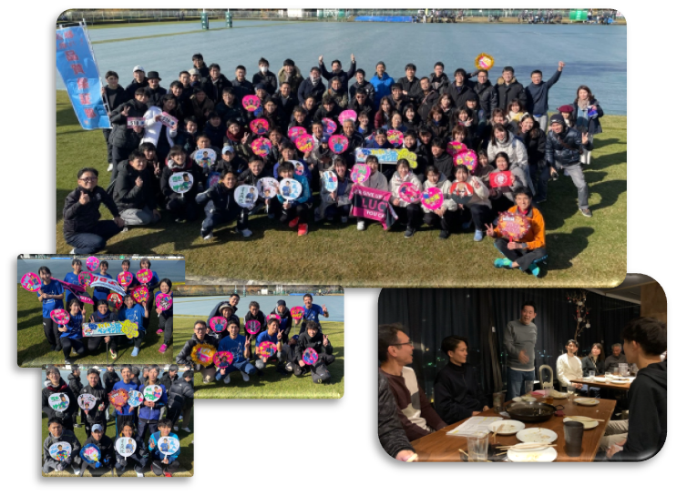
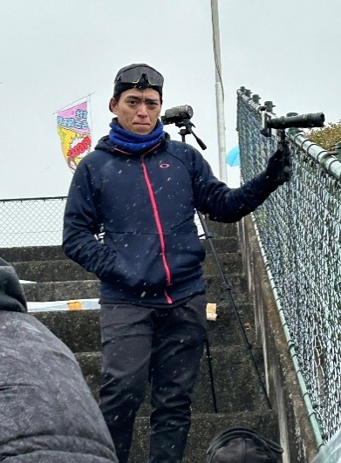
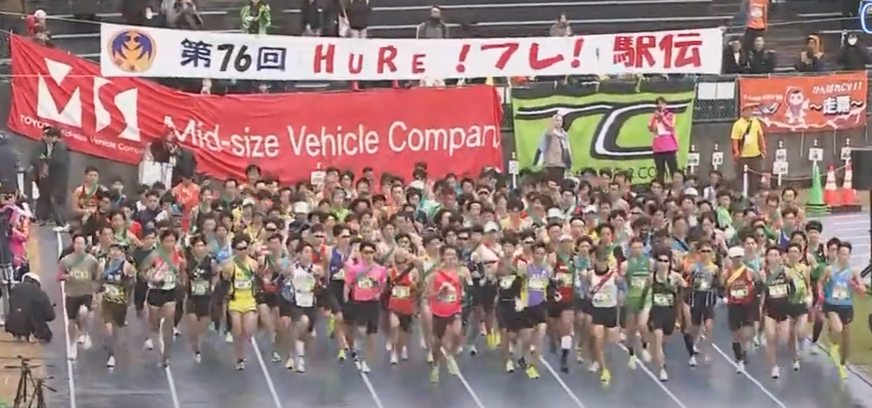
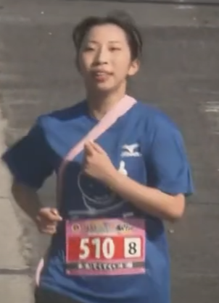
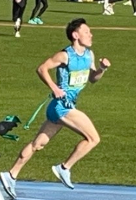
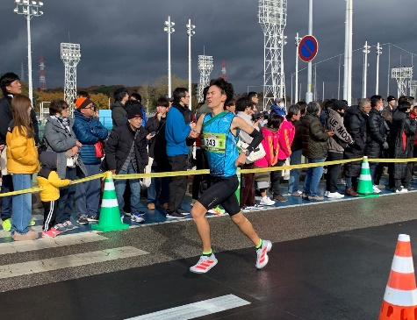
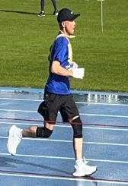
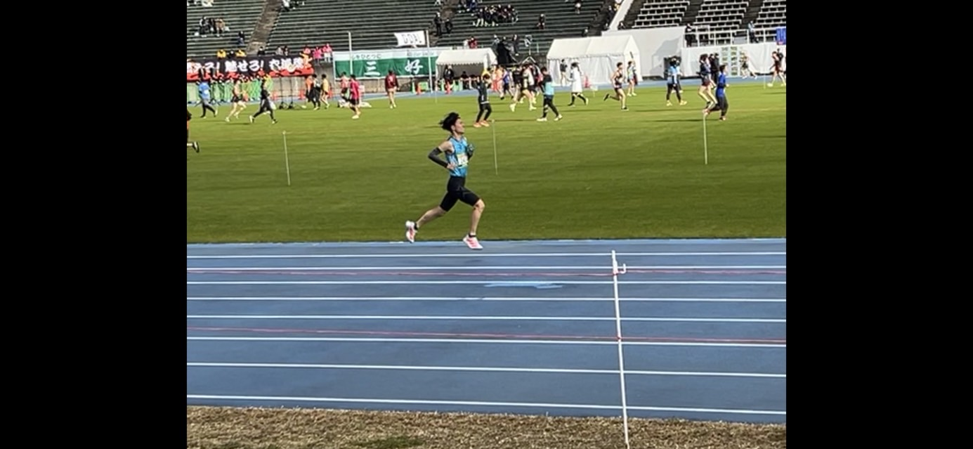
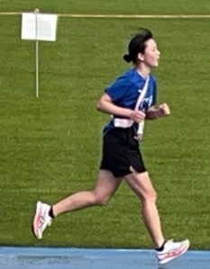
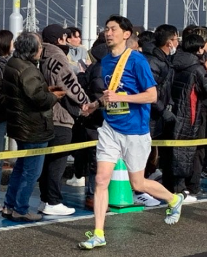
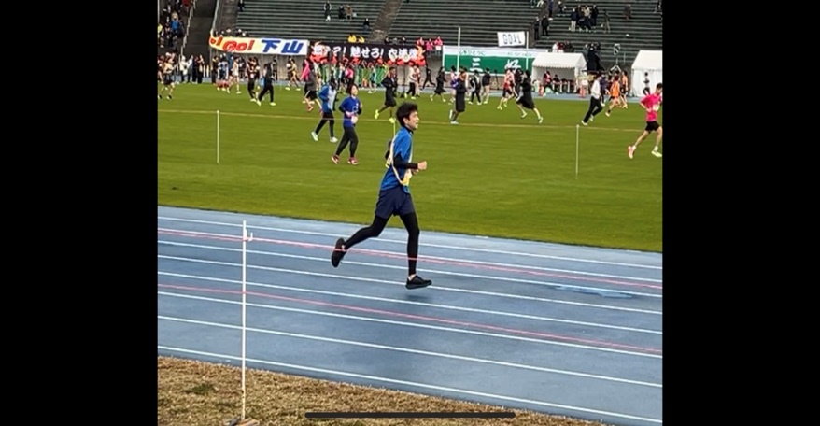
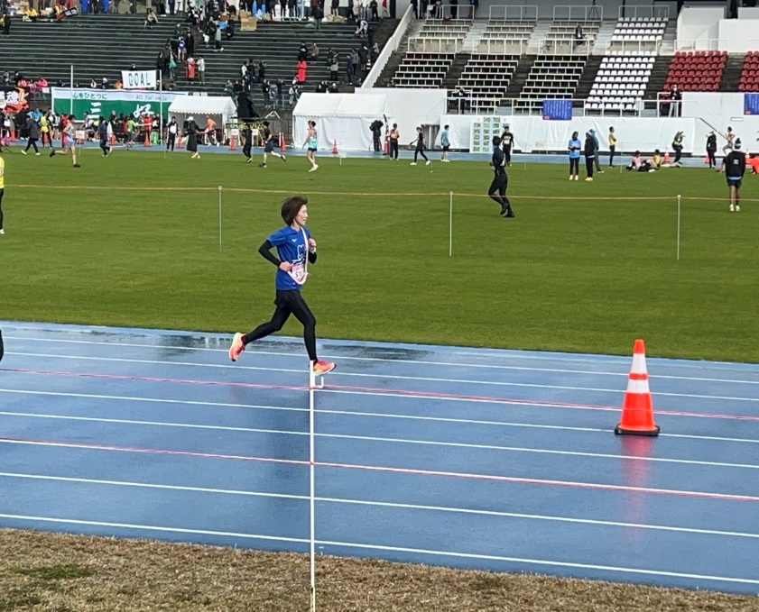
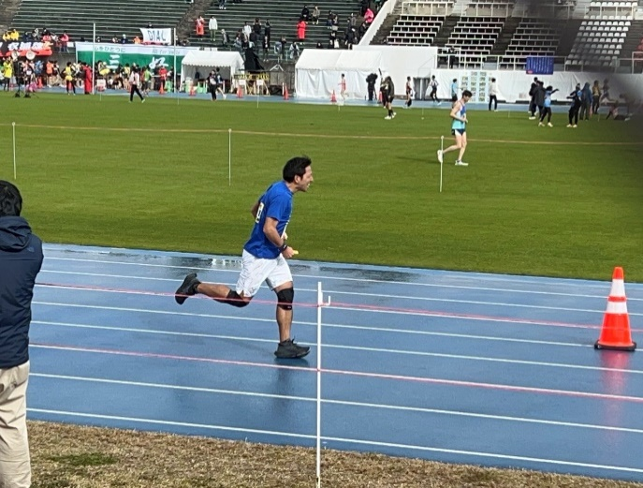
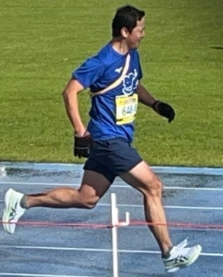
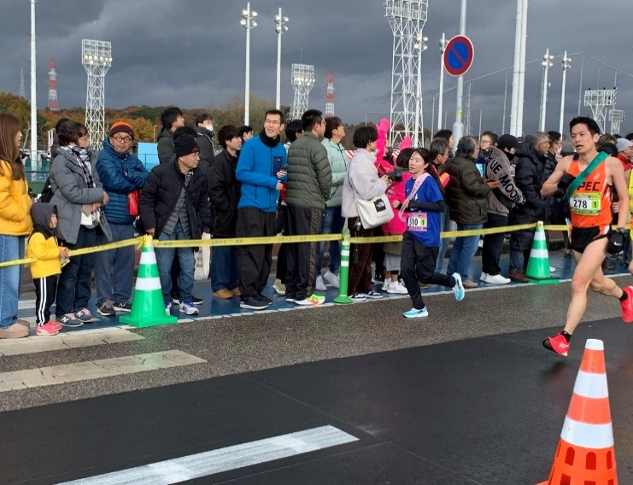
④全社駅伝&慰労会（１２月７日） ←応援だけでも是非来てください！
トヨタ最大の社内イベント！
部を上げての応援！サポート！
品保からも沢山出場！
（走れなくても大丈夫！）
凄まじい一体感！
充実感に浸って飲む！

Slide 19
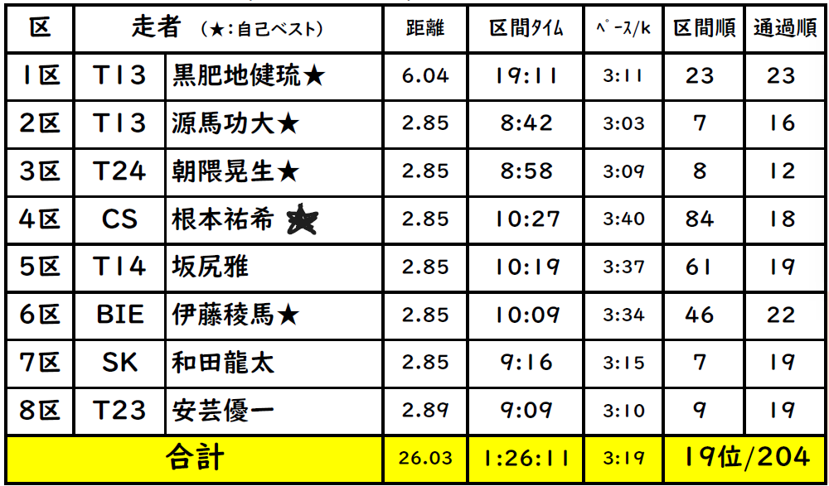
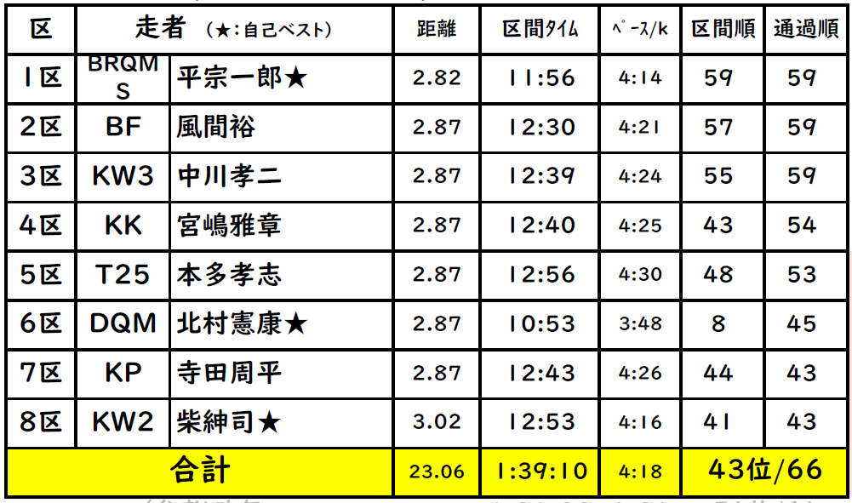
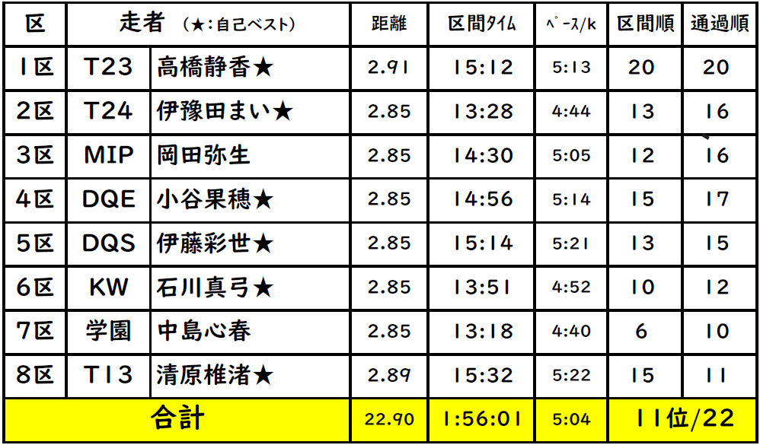
近年の全社大会結果と今年の一般ロング目標
＜一般ロング＞
＜シニア＞
＜女性＞
【25目標】 一般ロング： Aチームは優勝！？（を目指して・・・）＋Bチームの復活！
女性／シニア： 今年も元気に出場！笑顔で完走！

Slide 20
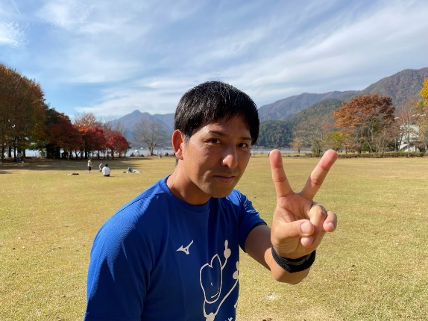
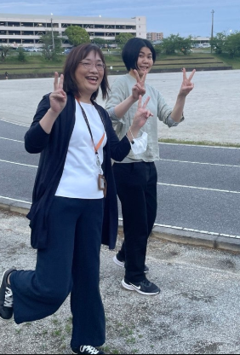
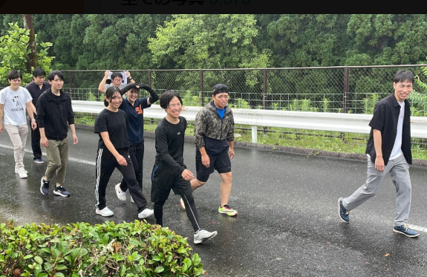
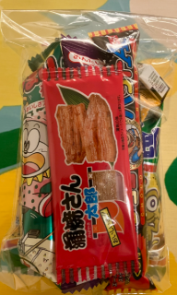
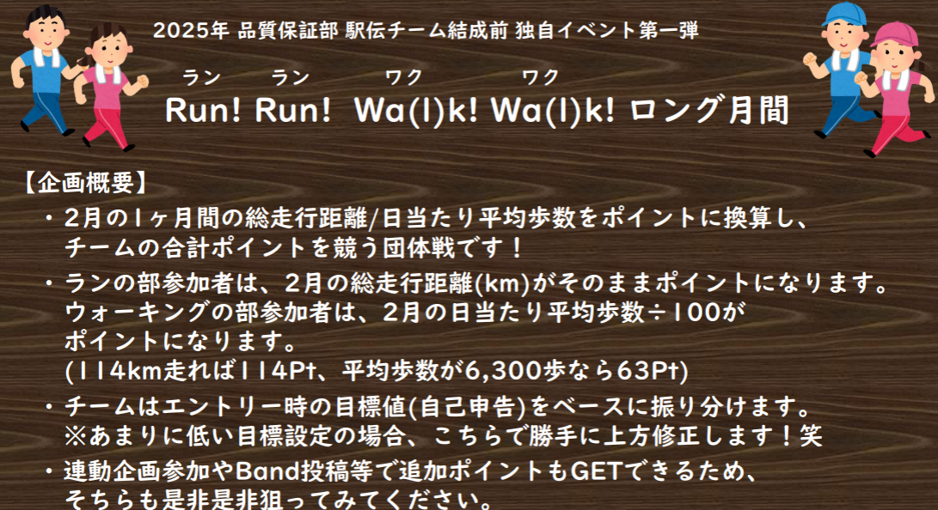

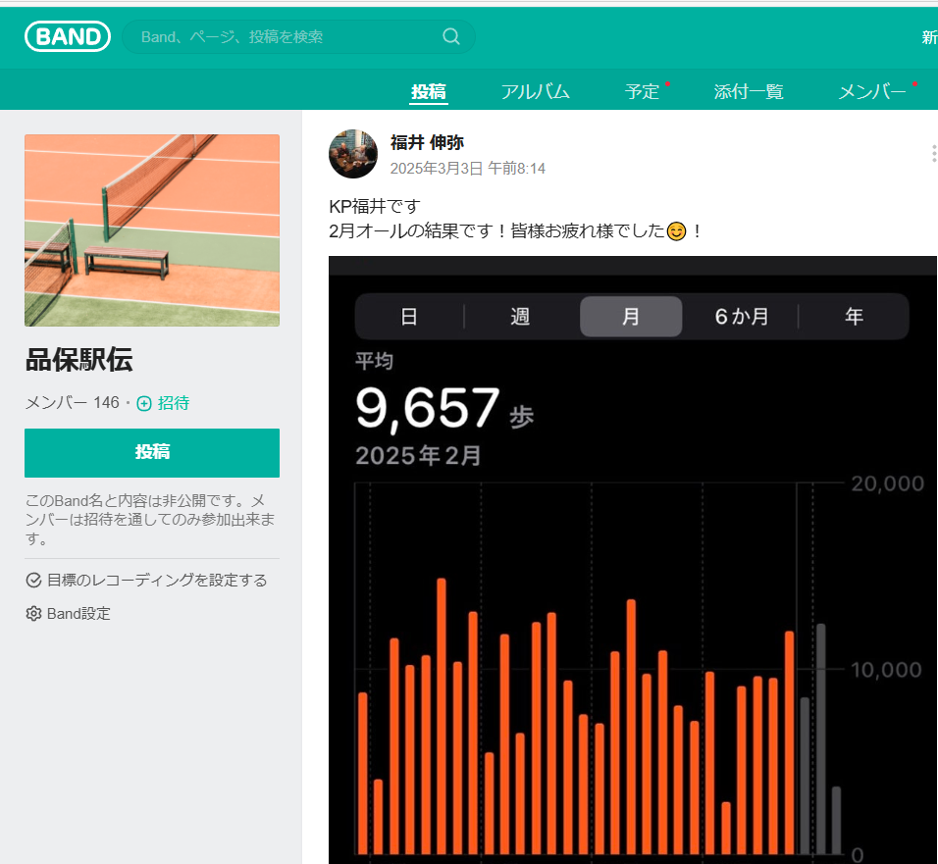
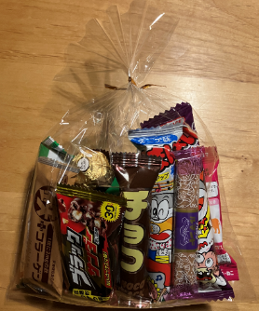
⑤オンラインイベント
イベント主催者
オンラインイベントの例）月間歩数イベント
寺田歩（補）監督
結果発表
＆プチ賞品ゲット！？
概要展開／参加者募集
歩く＆みんなと共有
隔月くらいで開催予定！！ウォーク＆ラン両方とも気軽に参加できます！
（TeamsやBANDで募集します！お見逃しなく！）

Slide 21
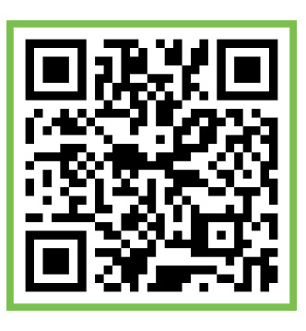
◆BANDの加入について
品保駅伝 BANDグループ
・BANDとは
連絡先交換無しにグループで予定・写真・ファイル等の共有や
コミュニケーションができるアプリ
・駅伝での使い方
練習会やイベントの出欠、オンライン駅伝の投稿や結果等資料の共有、
駅伝関係資料の共有、写真の共有、その他メンバー間のコミュニケー
ション（互いの激励、練習の誘い合い、等）
※一般公開はされず、URLを知っている人のみ参加可
↑どのイベントに参加するにせよ使用しますので
全員加入をお願い致します
※BAND上で仕事の情報をアップしないようご注意ください
https://band.us/n/a2a594B4N4j55
初めての方へ
QR読み込むとBANDのアプリダウンロードを求められると思いますので、したがってアプリダウンロードいただき、電話、氏名、誕生日等登録後に、再度このQRコード読んでみてください。

Slide 22
最後に
・まずは安全第一！
練習時は接触・転倒・熱中症等に注意！
練習場所への移動時もゆとりをもった安全運転で！
・同じ目標を向いている仲間です！
初めて同士でも互いに興味をもって交流しましょう！
（互いの投稿にいいねやコメント、練習時の話しかけ等）
・ゆるく楽しくが原則ですが、社会人としてのモラルを守りましょう！
（公共の場で周囲に迷惑をかける行為／仲間内でも不快になる行為）

Slide 23
END

Slide 24
参考情報色々
（１）ランニング始めるにあたり初期装備
（２）ランニング計測アプリの紹介
（３）練習でよく使うコース
（４）おまけ色々

Slide 25
（１）ランニング始めるにあたり初期装備

Slide 26

ランニングで優先的に揃えたい専用装備
スマホにランニングアプリをいれれば代用できますので最初は必須ではないですが、あると本当に便利です！（脈拍やピッチ等も計測）
品保駅伝界隈ではガチ勢中心に「Germin」が圧倒的人気です
②ウェアやパンツ
③時計（スマートウォッチ）
まずは半袖Tシャツ、身体をしめつけすぎないもの、擦れないもの、吸水速乾性がある程度あればOK。
つぎに短パンやタイツ、同じく吸水速乾性があり、動きにくくないものならOK（スパッツのような圧力をかけるタイツでもOK）
冬になったら長袖ウィンドブレーカー、ｼﾞｬｰｼﾞ等も必要になってきます
一人一人足の形は違うので、万人共通のおススメシューズはありません！スポーツショップのランニングコーナーへ行って試し履きをした上で自分に合うものを購入しましょう！
わからなければまずは店員さんに声かけて足形をみてもらいましょう！その上で初心者向けに候補をだしてもらい好きなデザインのもの/試し履きした時にフィット感があるのもを選ぶのがおススメです！
【最優先】①ランニング用のシューズ
参考：シューズの選び方（asicsサイト）

Slide 27
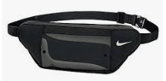
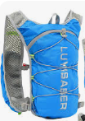
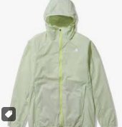
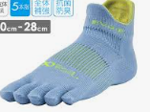
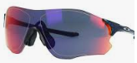

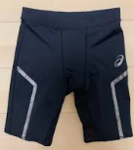

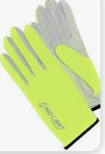
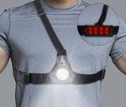
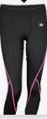

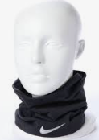

他あると便利な装備
動きやすさ系
日よけ・おしゃれ系
トレイル/通勤ラン等
防寒
or
サングラス
５本指ソックス
ポーチ
リュック
ウィンドブレーカー
or
帽子
ライト
蛍光タスキ
手袋
音楽聞きたい人
イヤホン
＆音楽デバイス
（安全注意）
スパッツ
日焼け止め
ネックウォーマー

Slide 28
装備以外での必要なもの
ランニングアプリ（スマートウォッチが無い方） | アプリをDLしたスマホをもって走る事で距離とタイムを測定でき、スマホ上で結果を参照できます。例えば下記、他にも沢山あるのでお好きなものをDL下さい。 TATTA／STRAVA／Nike run ・・・次ページに比較したものあります
走るコース | 自宅の周りに走れるコースをさがしておきましょう！下記を考慮して安全第一でいいコースを探しましょう！ ・信号や道路横断の有無／道幅の広さ／安全性（歩行者専用道か？車や自転車、人の通行量）／夜の照明有無／路面凹凸・・・
装備以外であるといいもの
トレーニング・ケア用品 | ストレッチマット（筋トレにも）、ストレッチポール、マッサージガン
サプリメント系 | アミノバイタル、プロテイン＆シェーカー、鉄分タブレット
モチベーション向上 | 日記（紙の方がおすすめかも）

Slide 29
（２）ランニング計測アプリの紹介

Slide 30
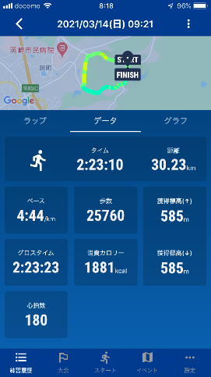
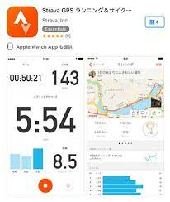
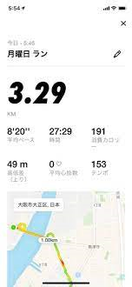

ランニングアプリについて ：
自身が移動した距離やタイムが測れるアプリです。アプリをDLしたスマホをもって走る/歩く事（ウェアラブル時計等があればそれでも可）で距離とタイムを測定でき、スマホ上で結果を参照できます。例えば下記のような（他にも沢山）色々なアプリがあります、どれも機能の大きな差はないのでお好きなものをDL下さい。次ページにTATTAのやり方を参考まで載せます。
アプリの例）
TATTA
Strava
Nike
Adidas

Slide 31
アプリDLの例（TATTAの場合）

Slide 32

TATTAについて
iPhone アプリストアで検索した場合ではこんな感じででてきます。
Download後は起動して下記設定
・位置情報 ⇒ 『許可』もしくは『APP使用中は許可』に設定
・RUNNETとの連携 ⇒ もしRUNNET登録されていればIDとパスを入力すると各種大会が表示されます（連携しなくても勿論使えます）
・スマートウォッチとの連携 ⇒ もしお持ちならスマートウォッチと連携してスマホ持たずとも計測が可能です。
・プロフィール ⇒ 年齢や居住地等入力
Download無料です

Slide 33



TATTAでのランニング距離計測
スタートボタンを押すと計測する
画面へうつります
スタートボタンを押すと計測開始
そのままスマホもってランニング下さい
ランニング終了後
■ボタンを押すと計測終了

Slide 34

TATTAで距離タイム計測結果の見方
このようにランニング結果が表示されます
結果を報告いただく際は
この画面をスクショして
Bandへ投稿をお願いします。
※推奨コースであれば
アプリ計測エビデンス無しでも
最悪OK
タイム
距離
登った距離（標高差）
ペース
下った距離（標高差）

Slide 35


TATTAで他の人の練習が見られます
自身のサムネイル部分をタップする
『友達』をタップする
友達検索、追加ができる
もし他にやっている人の名前を教えてもらったら是非検索してみてください
その人の練習結果が全て見られます！

Slide 36
参考）22年に運営陣内で各アプリ比較
​ | タイム/距離/高低差計測​ | 心拍数反映（ｳｪｱﾗﾌﾞﾙ要)​ | 友達のアクティビティへイイねやコメント | 走行軌跡へのペース反映​ | 自己ベスト記録機能​ | 品保内使用者数（推定） | アクティビティの分析見やすさ​ | アクティビティ一覧見やすさ​ | 他​
Germin Connect​ | ○​ | ○​ | ○​ | ○​ | ○​ | △ | ◎​ （画面ごとコンパクトに情報纏まっている）​ | ○​ 期間指定してから一覧表示​ | Germinでばいす専用​
TATTA​ | ○​ | ○​ | × 記録閲覧は可​ | ○​ | ×​ | 〇 | ◎​ （コンパクトに纏まっている＋ペースと軌跡連動してる）​ | ◎​ １アクティビティ1行で見やすい​ | RUNNET系大会とよくリンクしている（大会参加者と距離競えてランキング出る）駅伝メンバーの中では多数派​
Strava​ | ○​ | ○​ | ○​ | ×​ | ○​ | 〇 | ○​ （情報は多いがスクロールが多い）​ | × 一覧が見づらい、友達が複数いたらぐちゃぐちゃになる​ | 過去のアクティビティ検索がとてもやりづらい。課金で相対効果やぐるーぷちゃれんじ機能等あり​
Nike Run Club​ | 〇​ | ○​ | ？​ | 〇​ | 〇​ | ？ | ◎​ | ◎​ 一覧になっており、​ 週単位、月単位など表示方法も可変​ | Apple Watchとの相性がいい。​ 心拍数や高低差を経時的に記録として見られる。​ 尾野が一人で使っていて寂しい​
asics​ Runkeeper​ | 〇​ | ？​ | ？​ | ？​ | 〇​ | ？ | 〇​ シンプル​ | 〇​ 週/月/年 単位のｱｸﾃｨﾋﾞﾃｨ表示。​ 地図上に距離表示。​ | 「10分経過」、「1km経過」のように時間と距離をアナウンス（片方のみの選択OK）​
で結論なにがいいの？？⇒人それぞれ(笑)

Slide 37
（３）練習でよく使うコース

Slide 38

本社グラウンド（1周３３０ｍ）
N
はしょり
拡大
走行コース（赤線）
メモ ：反時計まわり限定、3レーンあるのでインコースを9周で約３ｋｍ
平坦だがアスファルト＆直角に近いカーブがあり少し足にくる。
（予約不要で２１時すぎでもライトついてて走れる）

Slide 39

スポセン ２．３５ｋｍコース
N
ｽﾎﾟｰﾂｾﾝﾀｰ
はしょり
拡大
三好丘駅
走行コース（赤線）
★豊田市駅
★本社
メモ ：坂が多く厳しい。ペース配分にコツがいる。時計まわり限定（逆走は怒られる）
コースに信号無し、駐車場トイレ沢山

Slide 40


岡崎中央総合運動公園 ２．３２ｋｍコース
N
はしょり
住所：岡崎市高隆寺町字峠１番地
岡崎市民病院
岡崎中央総合運動公園
拡大
岡崎IC
走行コース（赤線）
メモ ：ほぼ坂でｽﾎﾟｾﾝより厳しい。高低差５０ｍ程あり。
コースに信号無し、自然がきもちいい。駐車場トイレ沢山

Slide 41


本社技術部まわり ３．１ｋｍ
N
はしょり
ﾌｧﾐﾏ
立体駐車場
走行コース（赤線）
QA棟
事務２
技本
TLC
メモ ：集団練習は禁止、社員が多いのでぶつからないように。
長い坂が２か所、なぜか記録は出にくい（気がする）
豊田信金

Slide 42



猿投山上り５ｋｍコース（アスファルトのみ）
★ゴール地点
東の宮入り口鳥居前
走行コース（赤線）
トイレ
★ゴール
走行方向
★スタート地点
猿投神社参拝者用駐車場看板
走行方向
★スタート
メモ ：ずっとアスファルトの道。とにかく上り、ジョギングしている感覚になるがめげずに上ること

Slide 43
（４）おまけ色々
・なぜ走るのか？メンバーに聞いてみた
・昨年のランニング部門の実力分布は？
・今年全社駅伝優勝できそう？

Slide 44
メンバーに聞いてみました
走る目的は？
・健康寿命を延ばしたい
・痩せたい！
・仲間と一体感を持って楽しみたい！
・充実感／爽快感を得たい！
・他スポーツをやるための体力をつけたい！
・子供と遊ぶための体力をつけたい！子供にいいかっこみせたい！
・走るのが超苦手で、克服して精神力を付けたい！自分に自身をもちたい！
走ってて楽しいことは？
・走った後のビールやごはんがおいしすぎる！罪悪感も減！
・仲間と走った後「お互い頑張ったね！」と会話しながらクールダウンする爽快さ
・景色の良いところをジョギングすると爽快感！
・駅伝仲間と共通の話題で盛り上がれる！
・大会の雰囲気が楽しい！部活に戻ったみたい！（ちょっとストイックな方）
・他スポーツと違いやった分だけ伸びる！タイムが伸びた時の充実感がすごい！
・旅行言ったとき旅先で朝ランして広い範囲の景色や散策を楽しめる！
・１００ｋｍマラソン完走した時自分に感動して涙が出た（だいぶストイックな方）

Slide 45

ランニング部門昨年の実力分布は？
グラフ：24年参加者の年齢や走力（時速）分布
●：男性
●：女性
スポセン約3kmのベストタイムを時速換算
1km3分
箱根駅伝ペース！

Slide 46



全社駅伝優勝できそう？
区 | 氏名 | 距離 | 区間ﾀｲﾑ
1区 | 黒肥地健琉 | 6.04 | 19:11
2区 | 源馬功大 | 2.85 | 8:42
3区 | 朝隈晃生 | 2.85 | 8:58
4区 | 根本祐希 | 2.85 | 10:27
5区 | 坂尻雅 | 2.85 | 10:19
6区 | 伊藤稜馬 | 2.85 | 10:09
7区 | 和田龍太 | 2.85 | 9:16
8区 | 安芸優一 | 2.89 | 9:09
合計 |  | 26.03 | 1:26:11
優勝チーム（品保との差）
18:31（40秒）
8:29(13秒)
8:37(21秒)
8:49(1分38秒)
9:02(1分17秒)
8:45(1分24秒)
8:40(36秒)
8:51(18秒)
合計 1:19:44 (6分27秒)
66⇒43⇒19位ときてるんだからこの傾き的には優勝いけるでしょ！
１日１秒ずつでいいから縮めればいいんだよ
Noと言えない雰囲気だ！

Slide 47
Ekiden/Walking Schedule
Blue：Online
アプデ済
Red ：real
 | ５月 | ６月 | ７月 | ８月 | ９月 | １０月 | １１月 | １２月
event
Recruiting participants
☆K/O
☆Zensha Ekiden
(Company Ekiden competition in TMC)
☆BBQ
☆Run/walk
training camp
Running/Walking group plactice (2times/week)
Online event (periodically)
With the goal of the competition in December, we will focus on strengthening communication and physical fitness through plactice

Slide 48




In the ekiden and walking activities, we will focus on strengthening communication and physical fitness through training sessions held twice a week.
Running/Walking group plactice
item | Detail
Date/Place | Wednesday：17:45～ （Mainly Honsha ground） Saturday：８:00～ （Hondha ground or other place）
Transportation | Honsha ground : by walk, other: by car
Attendance response | At BAND (two day’s before)
Drink | The organizing members will prepare drinks for everyone.
Flow | Warming up ⇒ each training ⇒ cool down
Personal belongings | Sportswear, shoes, towel, watch, etc.
※When the event is held at a location other than the main office grounds, those without a car can contact the organizing members for transportation
※Please do not bring valuables, or manage them individually.
■Honsha ground（332m）
■Sports center（2.4㎞）
■Mt Sanage（5km:hard course）

Slide 49
◆Explanation about joining the BAND App
This Activity BAND QR
(Name “品保駅伝”)
・What is BAND
An app that allows sharing schedules, photos, files, and communication with group members without exchanging contact information
・How to use the BAND app in this activity
Inputting attendance for practice sessions and events, sharing results of online events, sharing event-related materials, sharing photos, and other communication among members (such as encouraging each other and inviting each other to practice).
※ It is not publicly accessible, and only those who know the URL can participate
↑Regardless of which event you participate in, we will use the BAND app, so we kindly ask everyone to join
※Please be careful not to upload work-related information on BAND
https://band.us/n/a2a594B4N4j55
For first-time users:
When you scan the QR code, you will be prompted to download the BAND app. Please follow the guide to download the BAND app, and after registering your phone number, name, birthday, etc., try scanning this QR code again

Slide 50
◆BANDの加入について
品保駅伝 BANDグループ
・BANDとは
連絡先交換無しにグループで予定・写真・ファイル等の共有や
コミュニケーションができるアプリ
・駅伝での使い方
練習会やイベントの出欠、オンライン駅伝の投稿や結果等資料の共有、
駅伝関係資料の共有、写真の共有、その他メンバー間のコミュニケー
ション（互いの激励、練習の誘い合い、等）
※一般公開はされず、URLを知っている人のみ参加可
↑どのイベントに参加するにせよ使用しますので
全員加入をお願い致します
※BAND上で仕事の情報をアップしないようご注意ください
https://band.us/n/a2a594B4N4j55
初めての方へ
QR読み込むとBANDのアプリダウンロードを求められると思いますので、したがってアプリダウンロードいただき、電話、氏名、誕生日等登録後に、再度このQRコード読んでみてください。

Slide 51




■How to respond to attendance for practice sessions on BAND?
W
１分
BAND app
BAND”品保駅伝” home
Events
Each day’s detail
The place and time, and comment (sorry, it's in Japanese. Please use a translation site or similar service)
②Please tap on the date of the practice session you want to attend!
<Request>
Please input your attendance by two days before the practice date. The organizing members would like to refer to the numbers when preparing drinks
④Please select “join” or “Decline” by two Days before
①Please tap 「Events」
③Tap on the displayed event details.
This document contains details about the meeting location, practice schedule, and important notes. I apologize for the Japanese; please use a translation site if needed

Slide 52
■練習会出欠回答の方法
W
１分
BANDアプリ
ホーム画面
予定表画面
予定の詳細/回答画面
集合場所、時間等の
詳細を記載してます
②確認したい
日付をタップ
<お願い事項>
①出欠予定の入力
⇒ドリンク準備本数把握の為
②練習日の2日前までに入力
⇒ドリンク準備手配の為
③表示された
予定をタップ
④出欠を記入
〆切：2日前
①「予定表」をタップ
★迷ったら「参加」を選択！
ドタキャンOKです！

